Slide 1


Repaso HTML y CSS

Slide 2
Aspectos importantes sobre HTML
Es el lenguaje que utilizamos para crear y definir la estructura básica de nuestras páginas web.
Cada componente que agregamos a una página web es representado por una o más etiquetas.

Slide 3
¿Qué son las etiquetas?
Son representaciones de contenido, como por ejemplo:
Un párrafo <p>Hola Mundo</p>
Un botón <button>Enviar</button>
Un enlace <a href=”bit.com”>Ir a BIT</a>

Slide 4
Clasificación de Etiquetas
Por cierre:
La mayoría de etiquetas necesitan ser cerradas duplicando la etiqueta y agregando un “/” slash entre el signo de menor “<” y la primera letra del nombre de la etiqueta. Ejemplos: <button> Contenido </button>, <div> Contenido </div>
Existen algunas etiquetas especiales como lo son meta, img, br, hr, entre otras. Que no tienen una etiqueta de cierre. Es decir solo debemos escribir la etiqueta de apertura y agregar un “/” slash antes del signo de mayor “>” usado al final de la etiqueta. Ejemplos: <img/>, <br/>, <hr/>.

Slide 5
Claves del HTML
1. Por definición todas las etiquetas tienen un uso específico. Sin embargo todas las etiquetas que tienen una etiqueta de cierre. Como por ejemplo:
<button> Contenido </button> .
Pueden ser contenedoras de otras etiquetas. Ejemplo:
<button> <img /> <b> Contenido </b> </button>

Slide 6
Claves del HTML
2. Existe una buena práctica que dicta utilizar las etiquetas adecuadas para cada situación. Esto es lo que llamamos uso semántico de las etiquetas HTML.
<div>
<div>
<span>Título</span>
<div>Contenido del artículo</div>
<a>Leer Más...</a>
</div>
<div>
<span>Título 2</span>
<div>Contenido del artículo 2</div>
<a>Leer Más...</a>
</div>
</div>
<main>
<article>
<h1>Título</h1>
<p>Contenido del artículo</p>
<a>Leer Más...</a>
</article>
<article>
<h1>Título 2</h1>
<p>Contenido del artículo 2</p>
<a>Leer Más...</a>
</article>
</main>
NO Semántico
Semántico

Slide 7
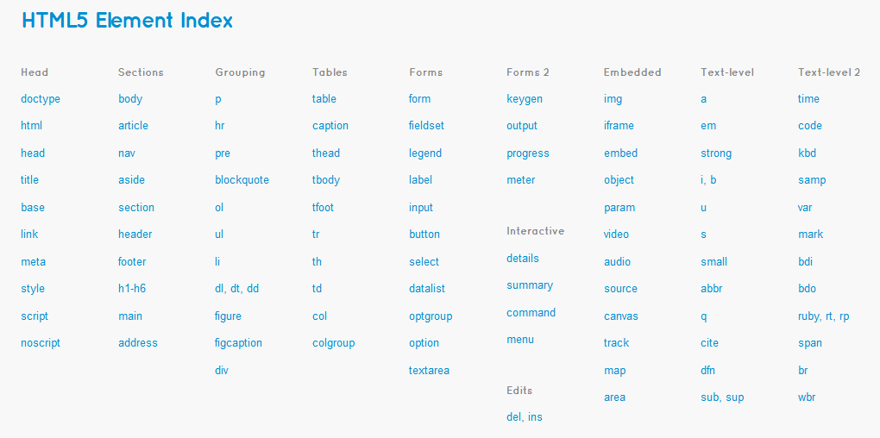
Fuente: http://html5doctor.com/

Slide 8
Estructura básica HTML
<!DOCTYPE html>
<html lang="es">
<head>
<meta charset="UTF-8">
<title>Mi Sitio Web</title>
</head>
<body>
<!-- Acá iría todo el contenido de nuestra página web -->
</body>
</html>

Slide 9
Enlaces con documentación adicional
https://developer.mozilla.org/es/docs/Web/HTML/Referencia
http://html5doctor.com/
https://www.w3schools.com/html/default.asp

Slide 10
Aspectos importantes sobre CSS
Es el lenguaje utilizado para describir la presentación de documentos HTML.
Con él, podemos definir un conjunto de reglas que modifiquen las propiedades visuales de nuestras etiquetas HTML, como su color, fondo, fuente, borde, ancho, alto, entre muchas otras.
Tiene una estructura de “propiedad: valor;” , en donde la propiedad representa la propiedad a modificar y el valor hace referencia al nuevo valor que queremos tenga esta propiedad. Ejemplo: height: 250px;

Slide 11
Introducción a Selectores CSS
Los selectores son identificadores de etiquetas o grupos de etiquetas que nos permiten especificar reglas de estilos CSS de manera específica, grupal y global.
Se usan esencialmente para filtrar las etiquetas que queremos afectar.
Estructura de Uso:
selector {
lista de propiedades a cambiar
…
…
}

Slide 12
Principales Selectores CSS
1. Selector de Etiquetas (Se identifica por tener el nombre de alguna etiqueta disponible en HTML):
button {
lista de propiedades a cambiar
…
…
}
<!-- En el archivo HTML -->
<button>
Mi Botón
</button>

Slide 13
Principales Selectores CSS
2. Selector de ID’s (Se identifica por tener el símbolo de # antes del texto que debe buscar):
#busca-este-valor-dentro-de-los-atributos-ID-de-las-etiqueta-html {
lista de propiedades a cambiar
…
…
}
<!-- En el archivo HTML -->
<button id="busca-este-valor-dentro-de-los-atributos-ID-de-las-etiqueta-html">
Mi Botón
</button>

Slide 14
Principales Selectores CSS
3. Selector de Clases (Se identifica por tener el símbolo de . antes del texto que debe buscar):
.busca-este-valor-dentro-de-los-atributos-CLASS-de-las-etiqueta-html {
lista de propiedades a cambiar
…
…
}
<!-- En el archivo HTML -->
<button class="busca-este-valor-dentro-de-los-atributos-CLASS-de-las-etiqueta-html">
Mi Botón
</button>

Slide 15
Formas de aplicar CSS en las páginas de HTML
1. Directamente en las etiquetas HTML
<span style="color: red;">Hola Mundo</span>
2. En la cabecera de nuestro documento HTML
<head>
<style>
span {
color: red;
}
</style>
</head>
3. En un archivo independiente con extensión .css
span {
color: red;
}
Para importarlo
<head>
<link rel="stylesheet" href="style.css">
</head>

Slide 16
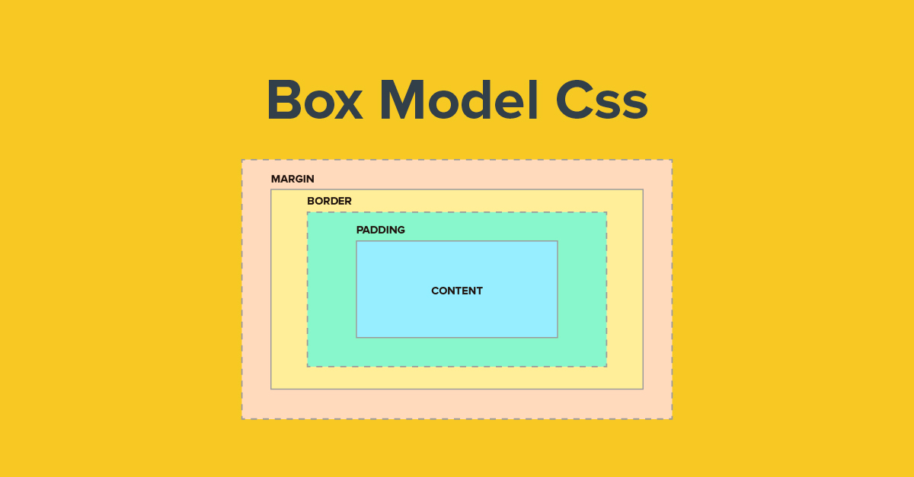
Modelo de Caja CSS

Slide 17

Presentación Tematicas
Estructura documento HTML.
Etiquetas semánticas.
Diferencias entre section y div.
Principales propiedades de CSS.
Notes:
Hola, buenas tardes,
Bienvenidos a la Presentación de las temáticas del Bootcamp Web Full Stack
Este Bootcamp es guiado por Camila Reyes, Jefry Guevara y quien les habla Jeisson Rosas

Slide 18
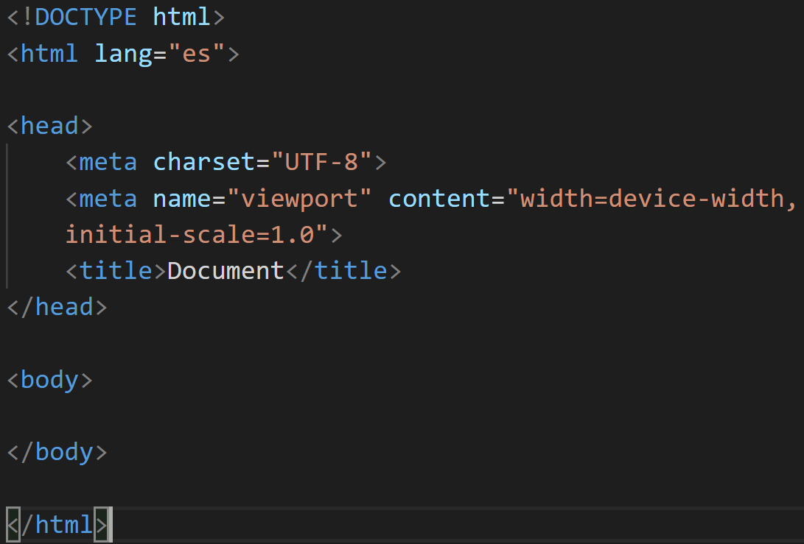
Estructura documento HTML.

Slide 19
Estructura documento HTML.
<!DOCTYPE html>: Nos permite especificar la versión de HTML que vamos a utilizar.
<html lang="es">: Inicio del documento HTML y lenguaje que tendrá la página.
<head></head>: Donde se agregan características de la página, archivos externos, etc.
<meta charset="UTF-8">: Permite reconocer caracteres especiales.
<meta name="viewport": Permite que se adapte al dispositivo.
content="width=device-width: Le estamos indicando que el ancho debe ser el del dispositivo.
initial-scale=1.0: Nivel de zoom cuando la página carga.
<title>Document</title>: Título de la página.
<body></body>: Dentro de estas etiquetas debe ir todo el contenido de nuestra página.

Slide 20
Etiquetas semánticas.
<header>: Representa un grupo de elementos introductorios o de navegación.
<nav>: Representa la sección donde estará nuestro menú principal de navegación.
<header>
<h1> Título de la página </h1>
</header>
<nav>
<ul>
<li>link 1</li>
<li>link 2</li>
</ul>
</nav>
Notes:
La etiqueta header contiene una agrupación de elementos HTML, es importante tener en cuenta que esta agrupación debe corresponder a la cabecera. Puede contener: Logo, título de la página, menú de navegación, etc.
La etiqueta nav nos permite tener el menú de navegación de nuestra página.

Slide 21
Etiquetas semánticas.
<section>: Representa una sección del documento, su contenido puede ser dinámico, esto quiere decir que podemos definir secciones de slider, contenido con un título y párrafo, bloque de imágenes, etc.
<article>: Representa un bloque de código que puede ser repetido, por ejemplo, mensajes de foro.
<section>
<h1> Título de la sección </h1>
<p> Párrafo de la sección </p>
</section>
<article>
<h1> Título </h1>
<p> Párrafo </p>
</article>
Notes:
La etiqueta section nos permite agrupar una misma temática de contenido, dentro de esta etiqueta debe estar un título, artículos, y otros elementos que están relacionados con lo que estamos haciendo. Etiqueta section HTML5: Definir una sección o agrupación (anerbarrena.com)
La etiqueta article nos permite definir un contenido en la página que no tiene sentido por sí solo, por ejemplo los mensajes en el foro. Etiqueta article HTML5: Definiendo contenido específico (anerbarrena.com)

Slide 22
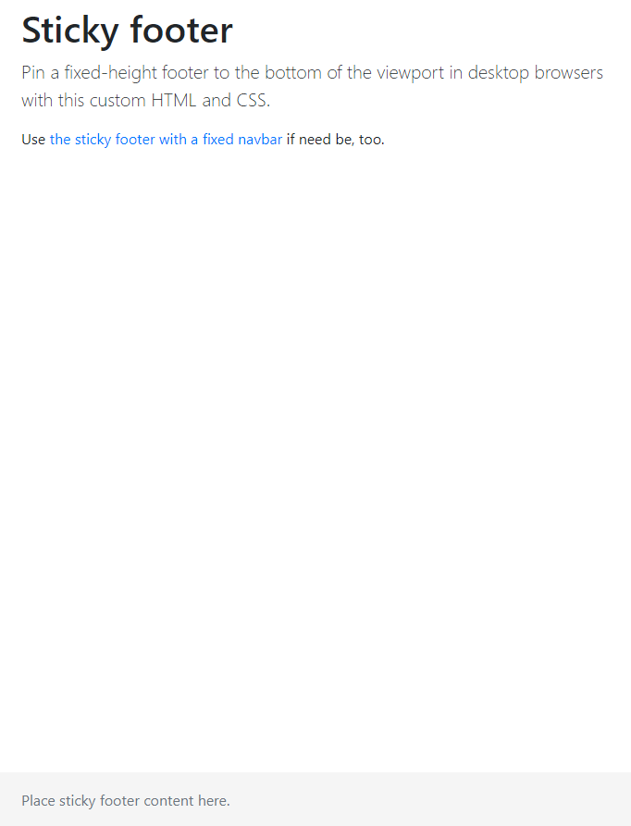
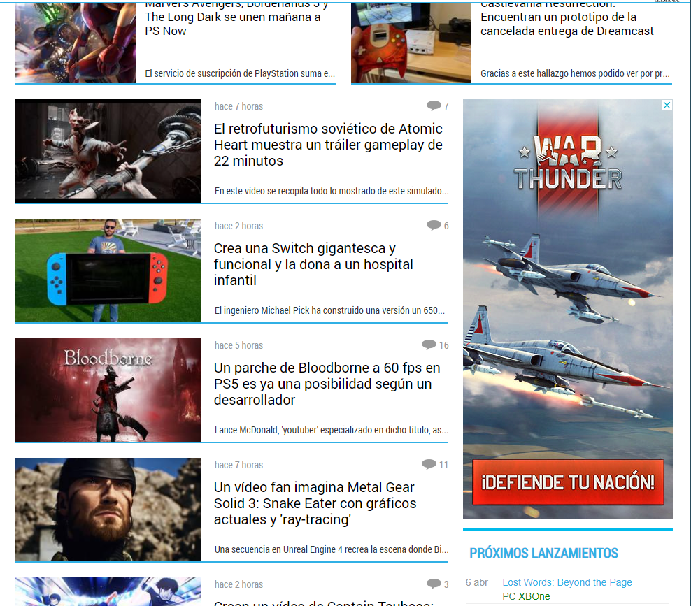
Etiquetas semánticas.
<footer>: Representa el pie de página de una sección o de la página, debe tener información sobre el autor de la página, información de la página
<aside>: Sección de la página en la cual podemos para un grupo de elementos de navegación, publicidad o contenido que no tenga que ver nada con el contenido principal.

Slide 23
Etiquetas semánticas.
<header></header>
<nav></nav>
<aside>
</aside>
<section></section>
<section></section>
<section></section>
<section></section>
<section></section>
<section></section>
<section></section>
<footer></footer>

Slide 24
div y section
Los dos elementos contienen o delimitan contenido, la diferencia entre los dos son:
La etiqueta section apareció en la versión de HTML5
La etiqueta section por semántica indica que se mostrará una sección de la página web que estamos creando.
La etiqueta div es un contenedor que permite maquetar una página web.
La etiqueta div permite dividir la página web o envolver un conjunto de etiquetas.
La etiqueta div se debe utilizar para agregar estilos CSS, diseñar contenedores, eventos o acciones de javascript, ordenar el código.

Slide 25

CSS

Slide 26
Selectores
* - Universal.
TAGS / ETIQUETAS.
Clase.
id
EJEMPLOS
input - label - p - a - div
.miClase
#elIDDelElemento
Notes:
Primero enseñamos a nuestros estudiantes a conocer y estructurar muy bien el contenido de las páginas WEB usando HTML

Slide 27

CSS
Font-family
Font-size
Color
Background-color
Margin
padding
Deseos del usuario
Quiero que la letra sea Poppins
Quiero el tamaño de letra más grande
Quiero que el texto sea color rojo
Con un fondo amarillo
Que esté separado del encabezado
Que esté un poco más centrado
Notes:
Primero enseñamos a nuestros estudiantes a conocer y estructurar muy bien el contenido de las páginas WEB usando HTML

Slide 28
Unidades medida
Debemos tener en cuenta que en todos los navegadores el html sino tiene estilos, el tamaño de la letra es de 16px
Em: Su tamaño depende del contenedor. Se calcula que un elemento tenga el tamaño según su contenedor.
Rem: Es bueno utilizarlo para el tamaño de letra, su tamaño de adapta según al Font-size de la página.
Px: El tamaño de adapta según el dispositivo. Para letras es mejor usar rem ya que si por ejemplo damos zoom, la letra se adaptará mucho mejor.
%: Se usa para definir tamaños flexibles.
Notes:
Primero enseñamos a nuestros estudiantes a conocer y estructurar muy bien el contenido de las páginas WEB usando HTML

Slide 29

Flexbox
Float
No se pueden centrar.
No controla las alturas.
Muy difícil de organizar.
Notes:
Primero enseñamos a nuestros estudiantes a conocer y estructurar muy bien el contenido de las páginas WEB usando HTML

Slide 30
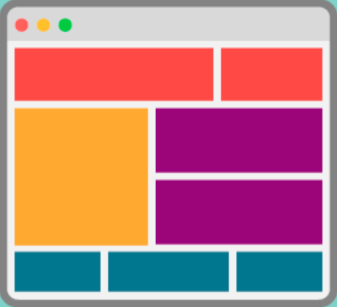
Flexbox
Flexbox
De forma más fácil permite maquetar.
Permite expandir elementos de una forma sencilla.
Dejar un mismo espacio entre los elementos.
Ubicarlos de diferentes formas.
Todos los hijos se van a comportar flexiblemente.
Notes:
Primero enseñamos a nuestros estudiantes a conocer y estructurar muy bien el contenido de las páginas WEB usando HTML

Slide 31
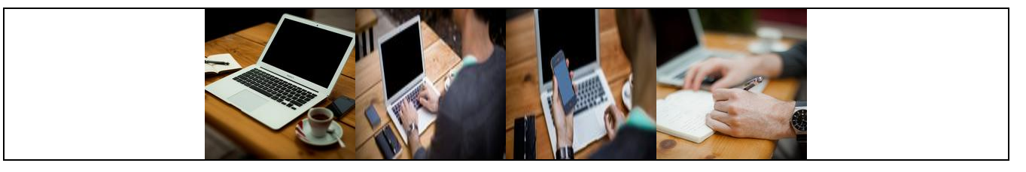

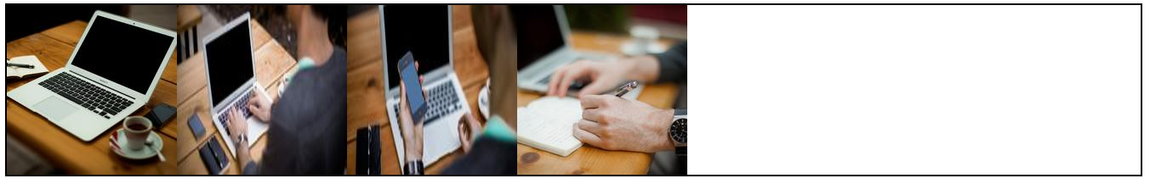
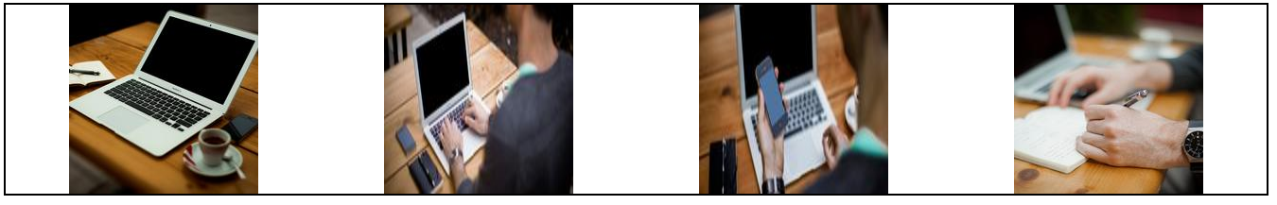

Flexbox
Justify-center
justify-end
Justify-start
space-around
space-between
Notes:
Primero enseñamos a nuestros estudiantes a conocer y estructurar muy bien el contenido de las páginas WEB usando HTML

Slide 32
Formulario
Text: Permite agregar texto, números. Etc.
Number: Permite agregar solo números.
Email: Nos permite agregar solo correos electrónicos.
Date: Nos permite seleccionar fechas.
Week: Permite seleccionar la fecha.
Hidden: Permite crear un input oculto.
Password: Permite crear un input donde lo que escribimos no se ve.
Button: Permite que el input sea un botón.
Submit: Permite que el input sea un botón.
Radio: Permite escoger una opción de un grupo de opciones, por ejemplo genero.
Checkbox: Me permite escoger una o más opciones, por ejemplo, deporte favorito.
Notes:
Primero enseñamos a nuestros estudiantes a conocer y estructurar muy bien el contenido de las páginas WEB usando HTML

